Slide 1
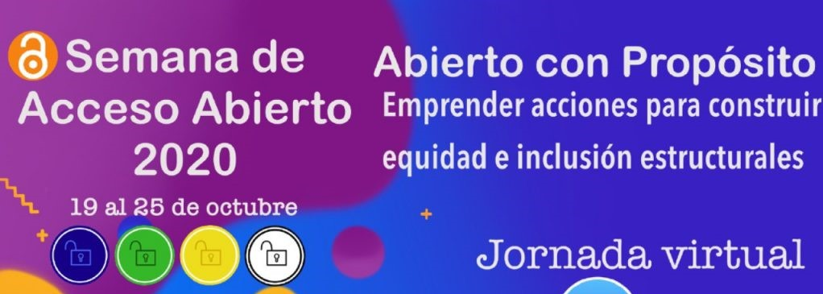

Servicios de Biblioteca UTN FRCU : Celsius3 y Biblioteca voces
Dpto. Biblioteca

Slide 2


Slide 3
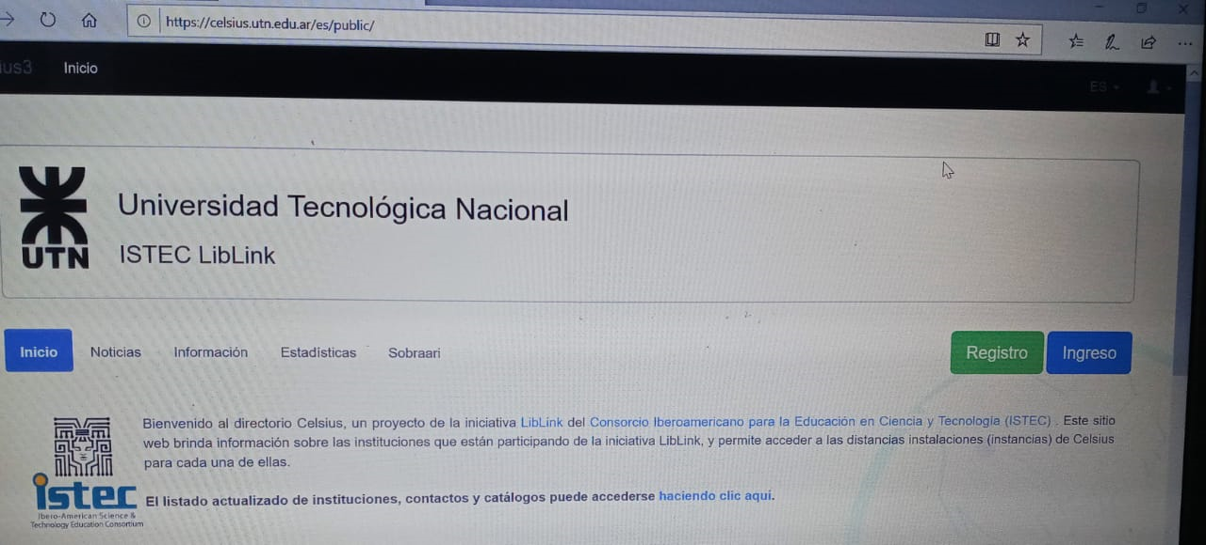
Celsius 3 es un sistema desarrollado por la Universidad Nacional de la Plata para aquellas instituciones que forman parte de la iniciativa LibLink del ISTEC (Consorcio Iberoamericano para la Educación en Ciencia y Tecnología).
UTN se sumó a la misma el 18 de Julio del 2019.

Slide 4




1. Introducción
Library Linkage Initiative.
Iniciativa dedicada a la gestión de información académica y científica.
Objetivo: localización y provisión bibliográfica, puesta en valor de la producción institucional y su visibilidad.
Utilizada en 73 instituciones universitarias de América y España, en países como Argentina, Bolivia, Brasil, Colombia, Ecuador, México, Panamá, Perú, Estados Unidos, Uruguay y Venezuela.
Consorcio Iberoamericano para la Educación en Ciencia y Tecnología.
Organización sin fines de lucro compuesta por organizaciones educativas, de investigación, industriales y multilaterales, de las Américas y la Península Ibérica.

Slide 5
"Los docentes, no docentes, graduados, alumnos e investigadores de estas instituciones podrán acceder a un conjunto mucho más amplio de bibliografía científica y académica, evitando que deban adquirir estos materiales "

Slide 6
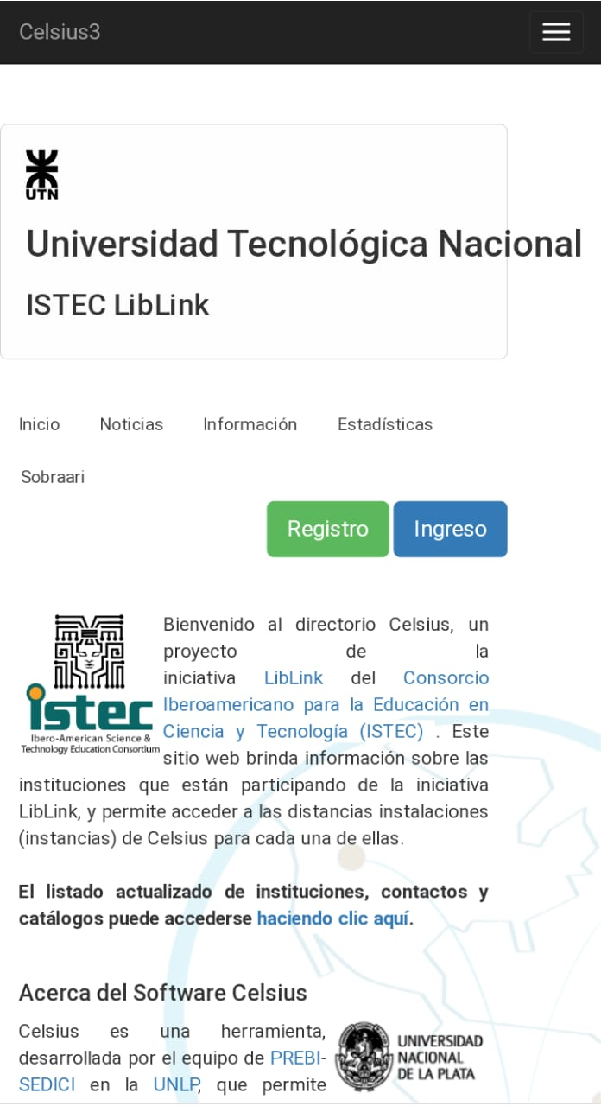
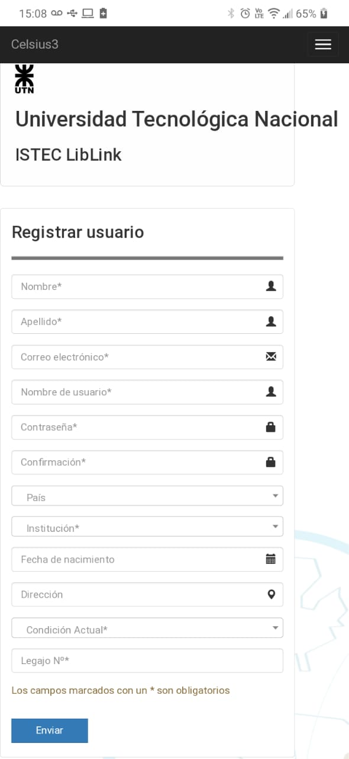
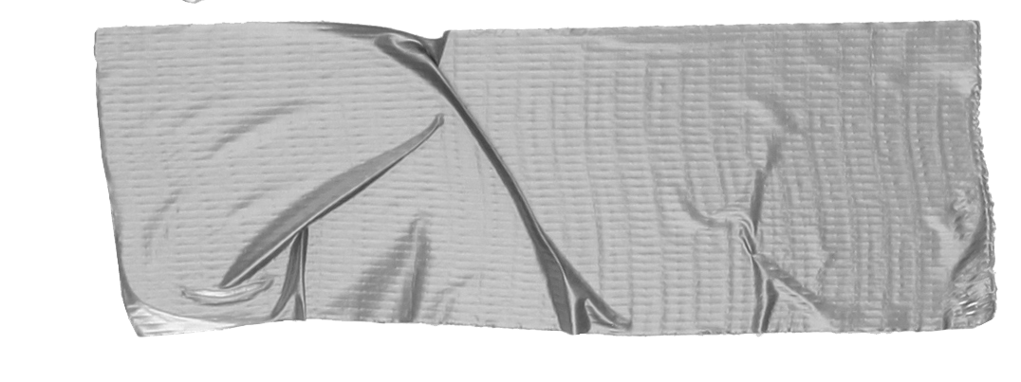
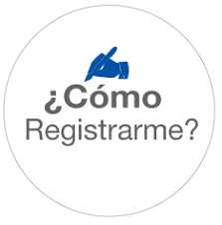
celsius.utn.edu.ar

Slide 7
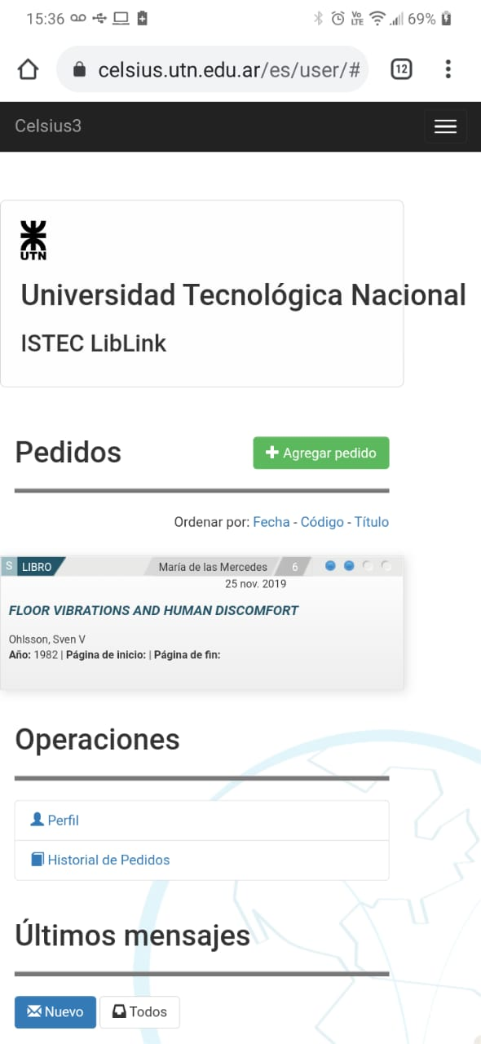
¿Cómo solicitar el material que necesitas?
Condición
QUE NO SE ENCUENTRE EN TU UNIVERSIDAD

Slide 8
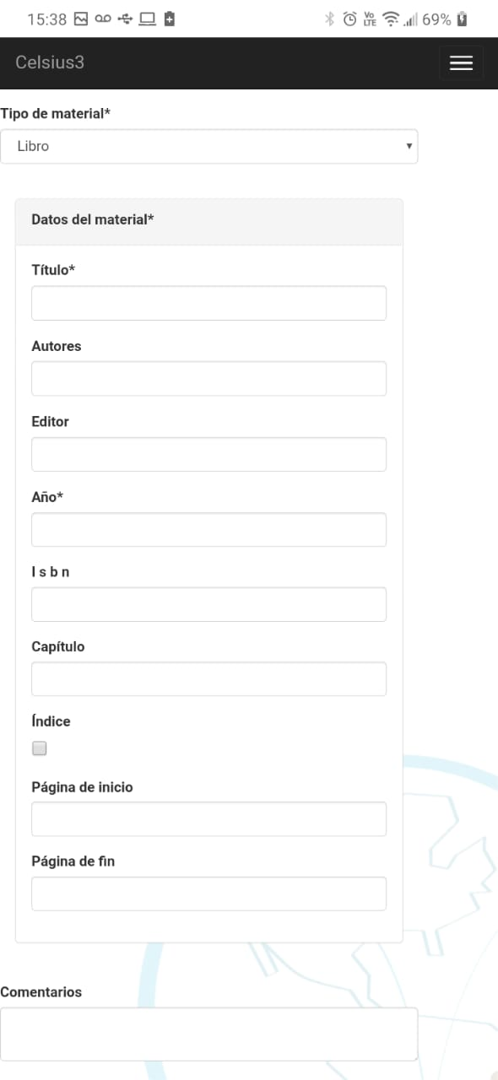
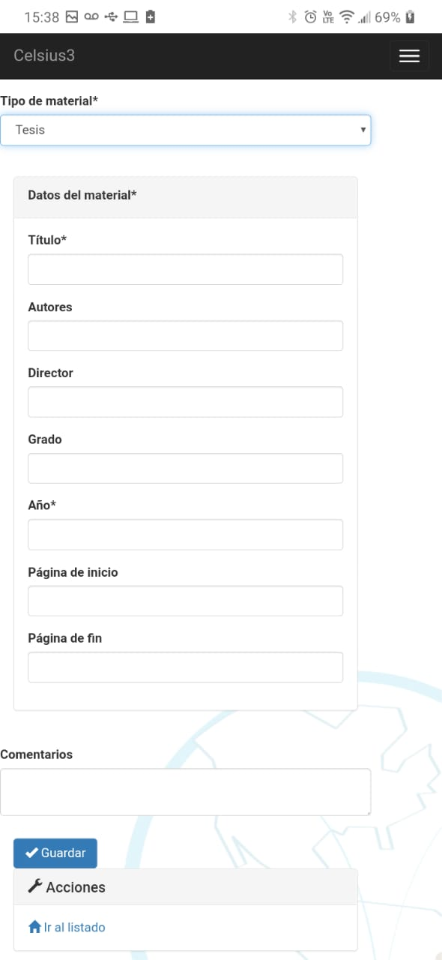
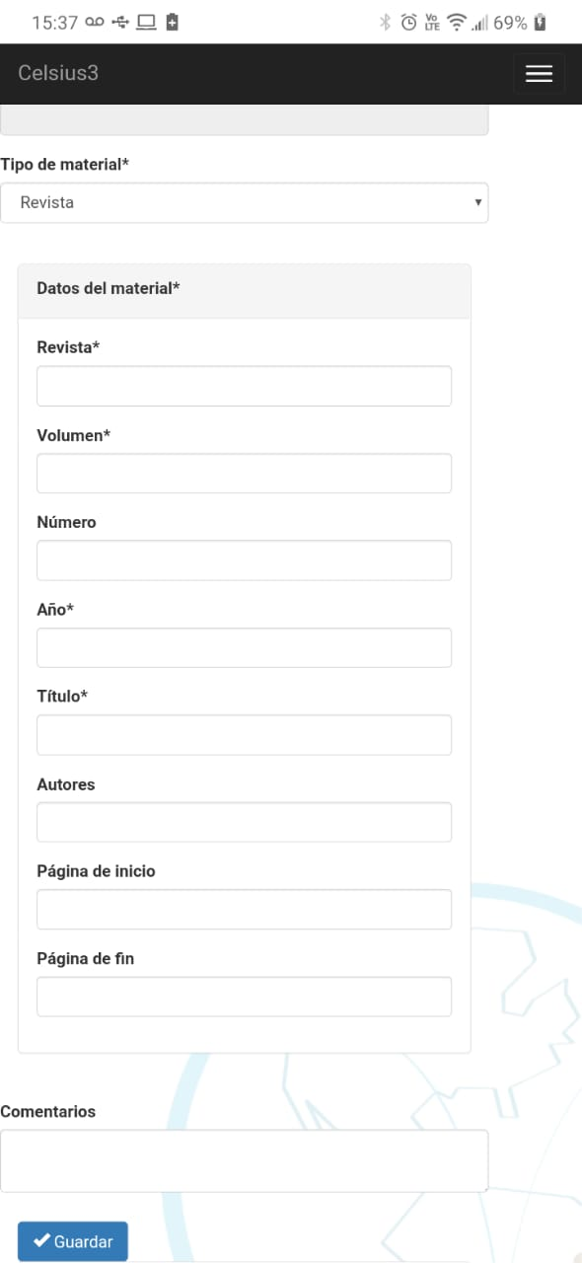
Ejemplos de pedidos

Slide 9
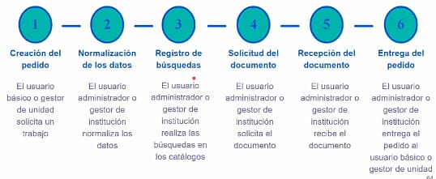
Procedimiento del pedido

Slide 10


Si el pedido fue trabajado pero no puede ser resuelto, se cancela.
Si el pedido fue realizado incorrectamente, se anula

Slide 11





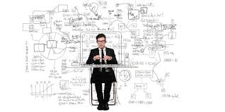

Pedido de Búsqueda
Pedido de Provisión

Slide 12

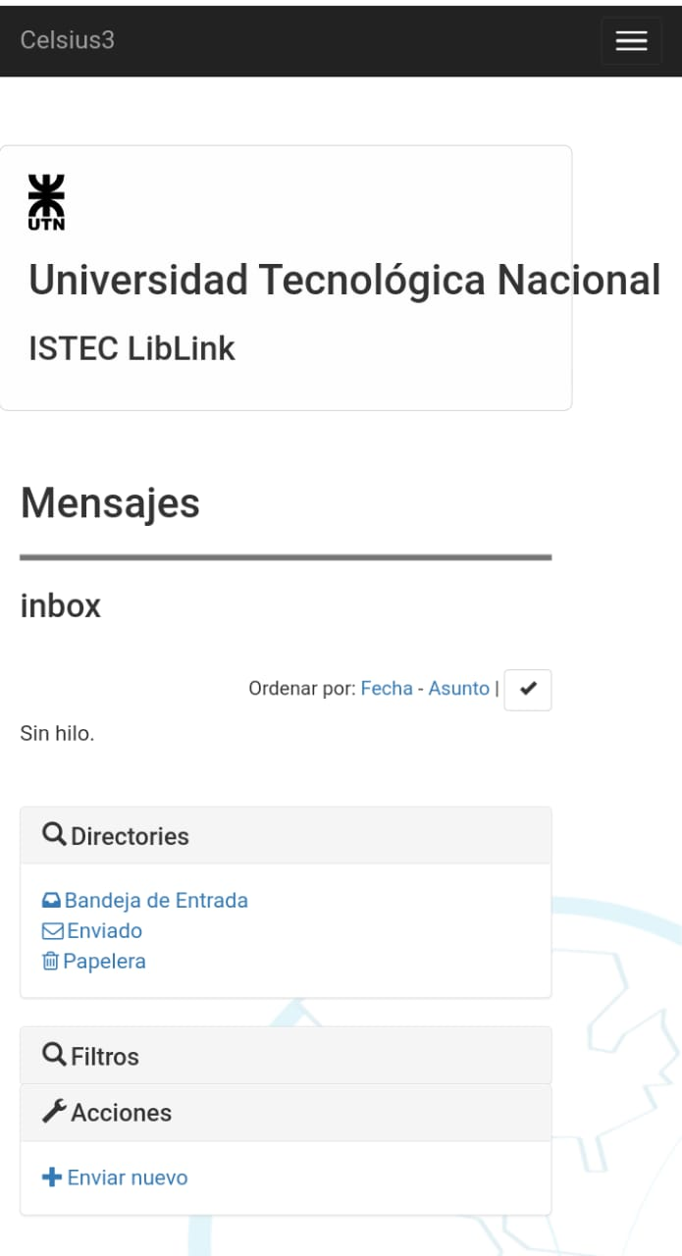
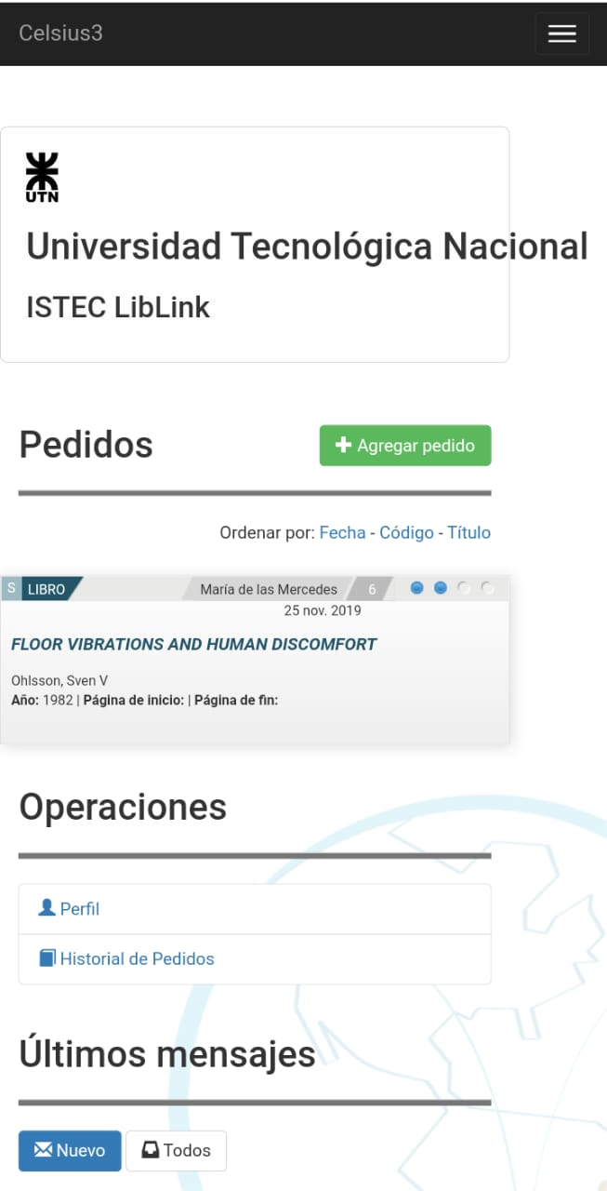
Ventajas para los usuarios
Comunicación a través de un servicio de mensajería interna
Contar con un registro de los datos en un sitio personalizado

Slide 13
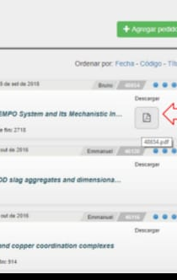
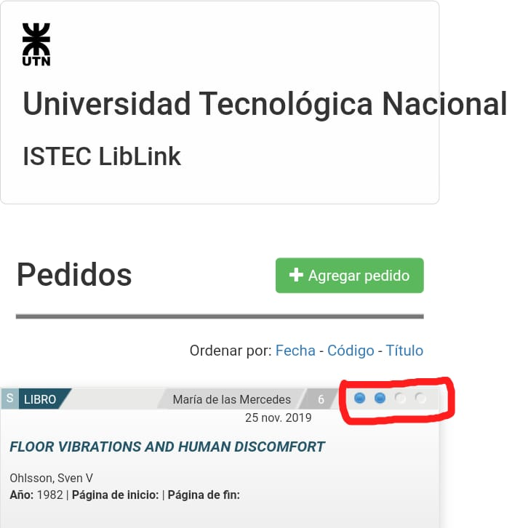
Ventajas para los usuarios
Descarga del material desde la plataforma directamente
Seguimiento del pedido solicitado

Slide 14
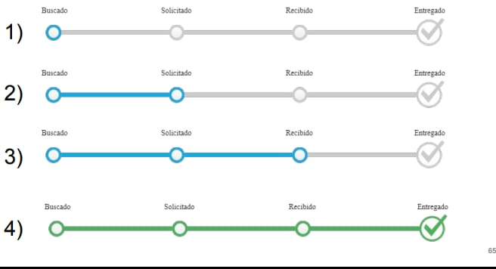
Seguimiento de un pedido en Celsius 3

Slide 15
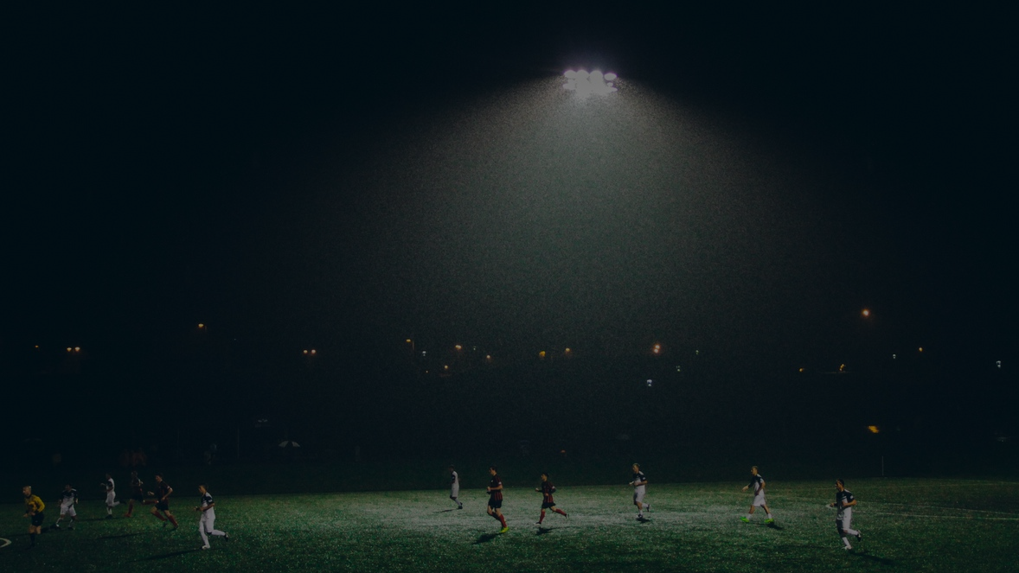
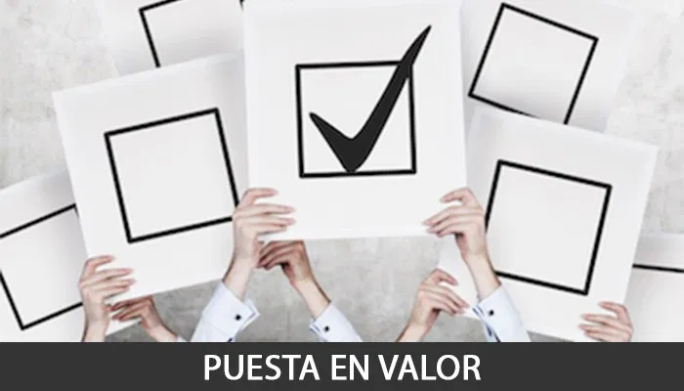
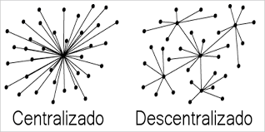

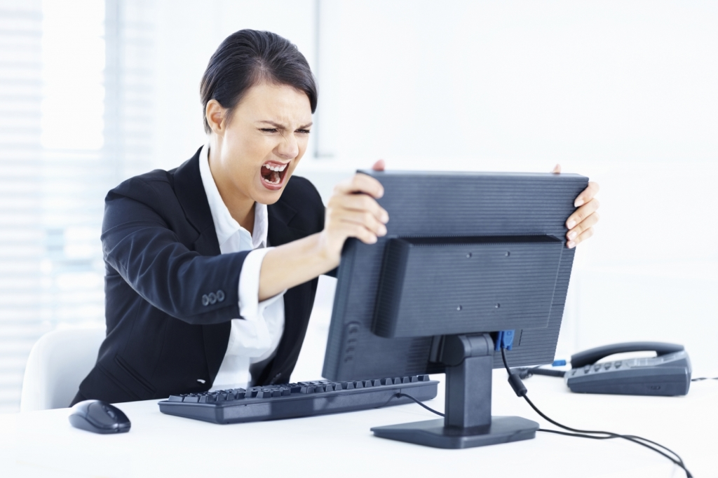

Ventajas para las instituciones

Slide 16
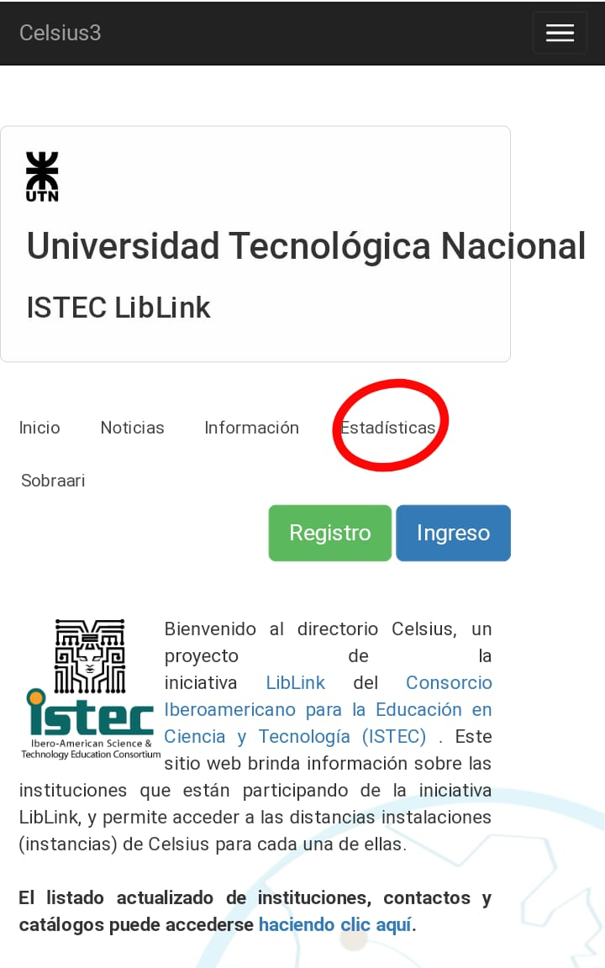
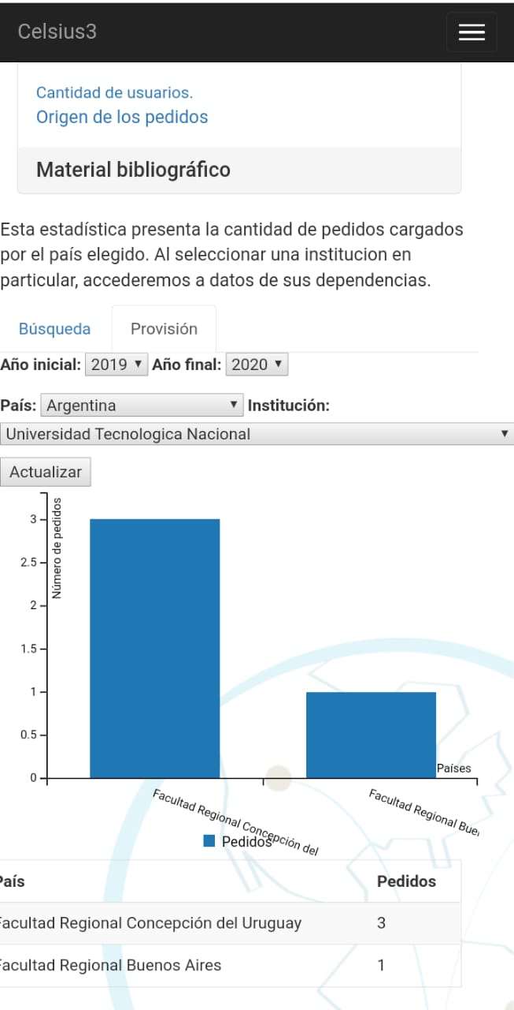
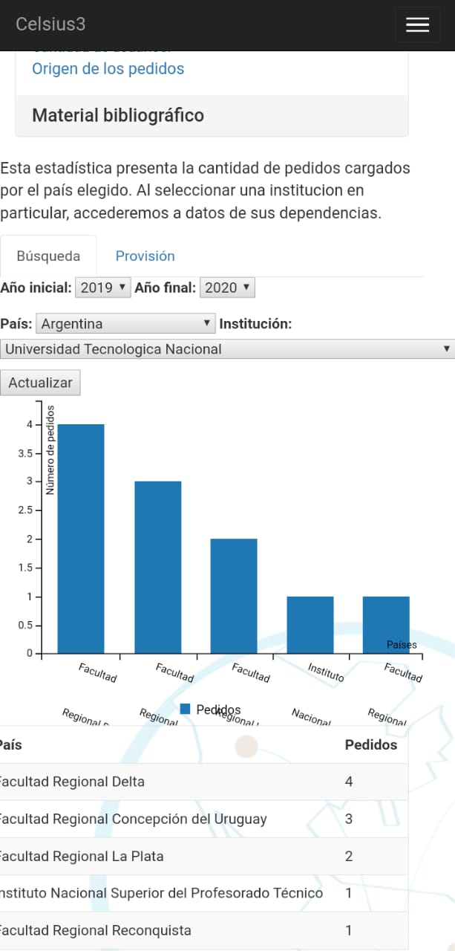
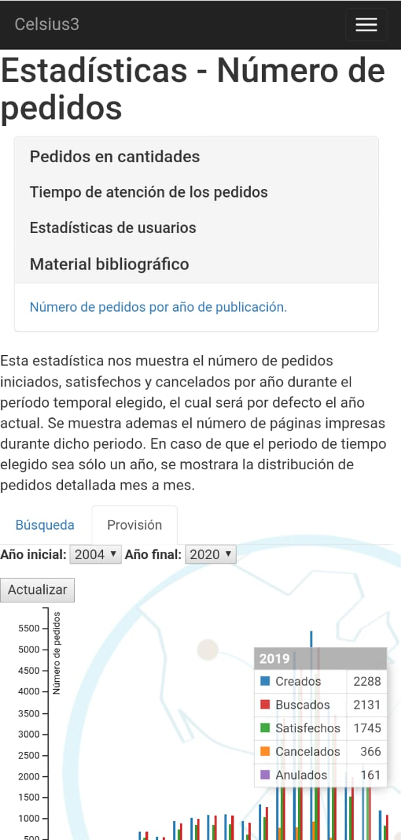
¿Cómo accedo a las estadísticas?
Estadísticas-Número de pedidos

Slide 17
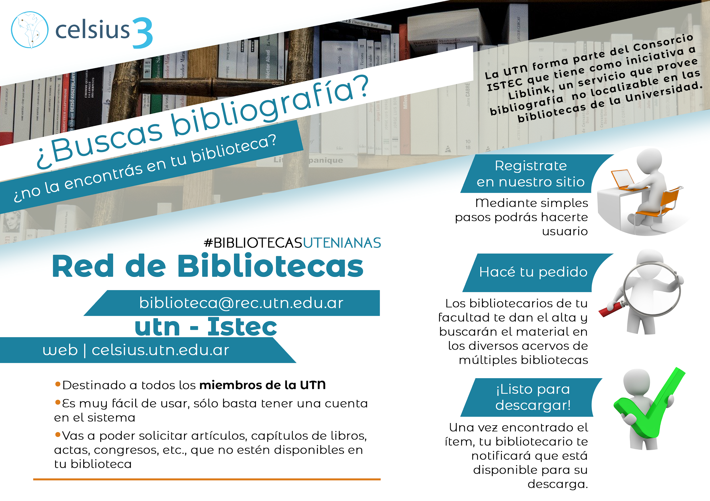

Slide 18
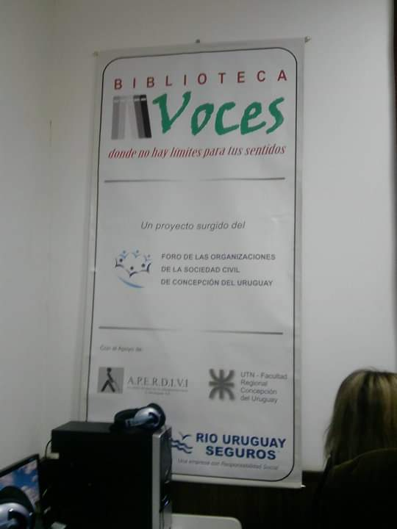
Dpto.Biblioteca

Slide 19
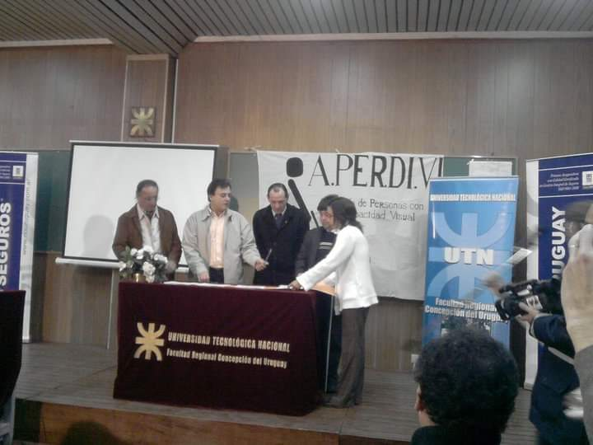
Biblioteca voces
Servicio que podemos ofrecer a los usuarios no videntes o con alguna discapacidad visual que lo requiera.
Si quieres obtener más información sobre cómo impresionar a los demás con tus ideas, échale un vistazo a nuestro libro.

Slide 20



A.P.E.R.D.I.V.I
Asociación de personas con discapacidad visual

Slide 21
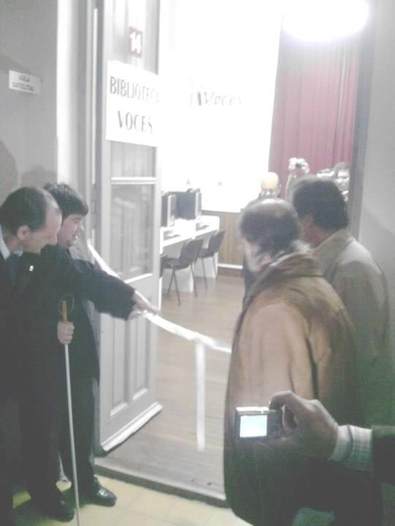
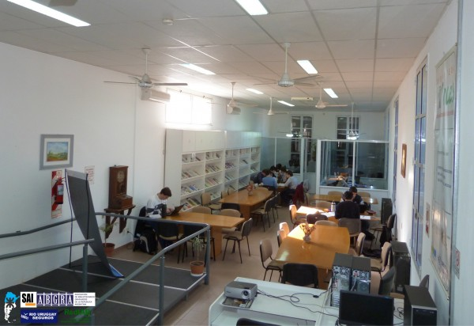
Aula 14 de la Planta Baja de la Facultad que fue especialmente acondicionada.
Biblioteca Voces integrada a la Biblioteca de la Facultad

Slide 22
FRCU ha llevado a cabo las siguientes acciones edilicias respecto a la ACCESIBILIDAD, entre otras:
• Rampas de acceso en lugares estratégicos como la entrada de la facultad, el patio, el aula magna, el estacionamiento, y en la BIBLIOTECA.
• Ascensor para acceder a la planta alta, donde están ubicadas algunas aulas, laboratorios y la BIBLIOTECA.
• Pisos antideslizantes en sectores con riesgo de caídas.
•Señalización interna para la fácil identificación de salidas de emergencia, desniveles, pulsadores de emergencia, etc.
• Baño para personas con movilidad reducida en la planta alta y baja de la facultad, que cuenta con luminaria con sensor de movimiento, y mobiliario colocado y seleccionado según normas de discapacidad, y botón de emergencias.

Slide 23
¿Cómo funciona la Biblioteca Voces?
La biblioteca cuenta con el equipo informatico para descargar los libros digitales y convertirlos en audio MP3 con Wintesti.
Si el usuario quiere leerlo directamente en la computadora, simplemente lo abrimos y podrán hacerlo con Jaws o Balabolka con el plugin de la voz. (Dependiendo del formato del archivo va a depender con qué programa se abrirá, pero por lo general la lectura es similar en todos los casos: Insert más flecha abajo lee de corrido. Control calla al lector. Flecha arriba y abajo leen línea a línea).

Slide 24
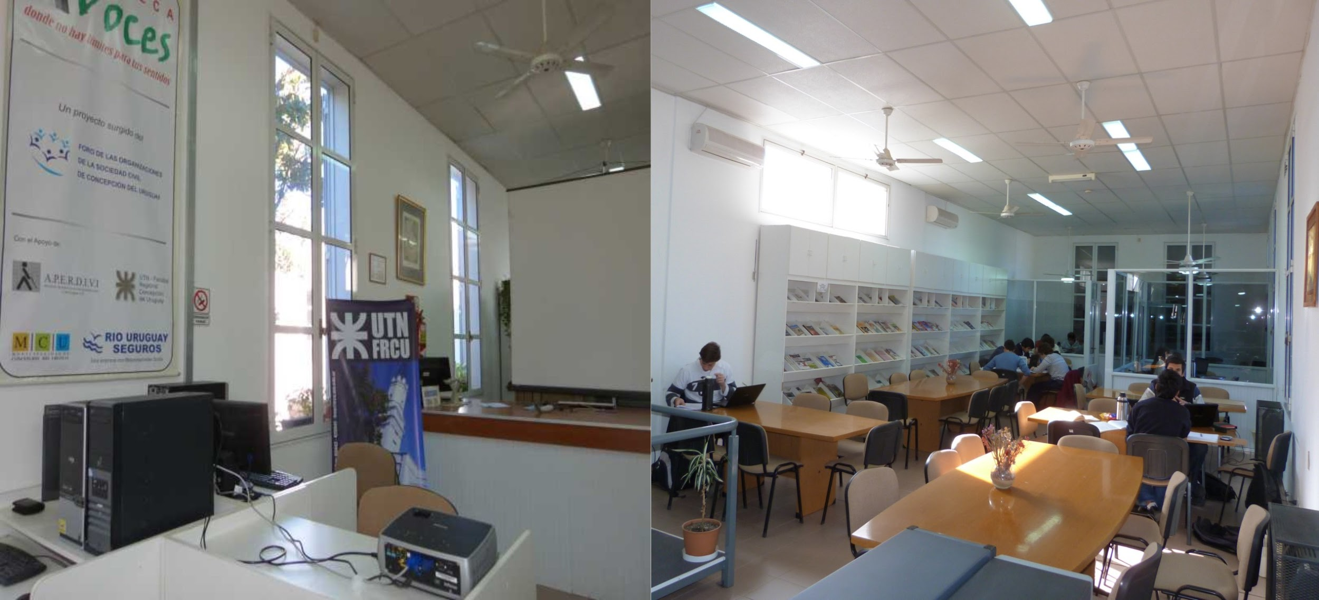

Slide 25
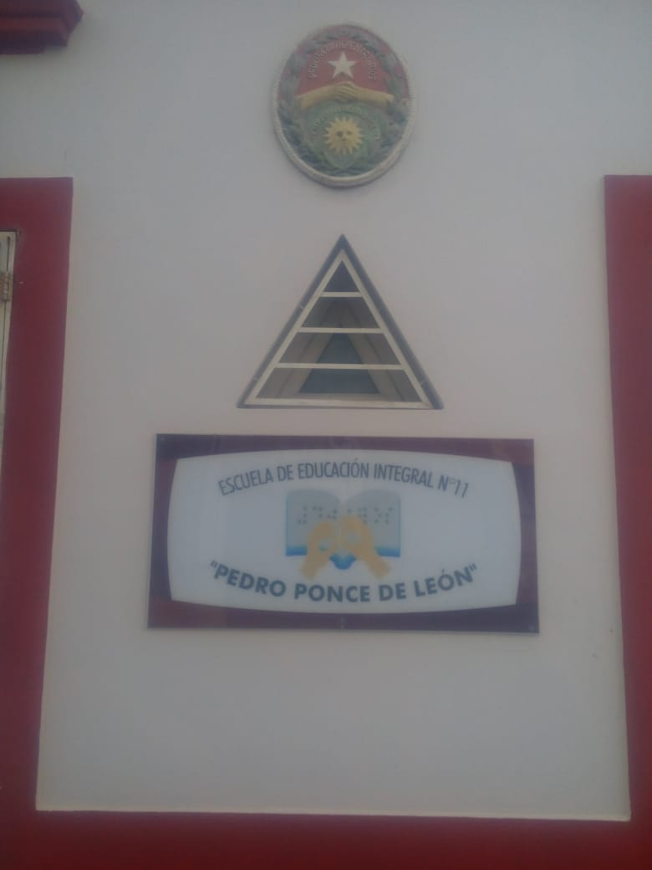
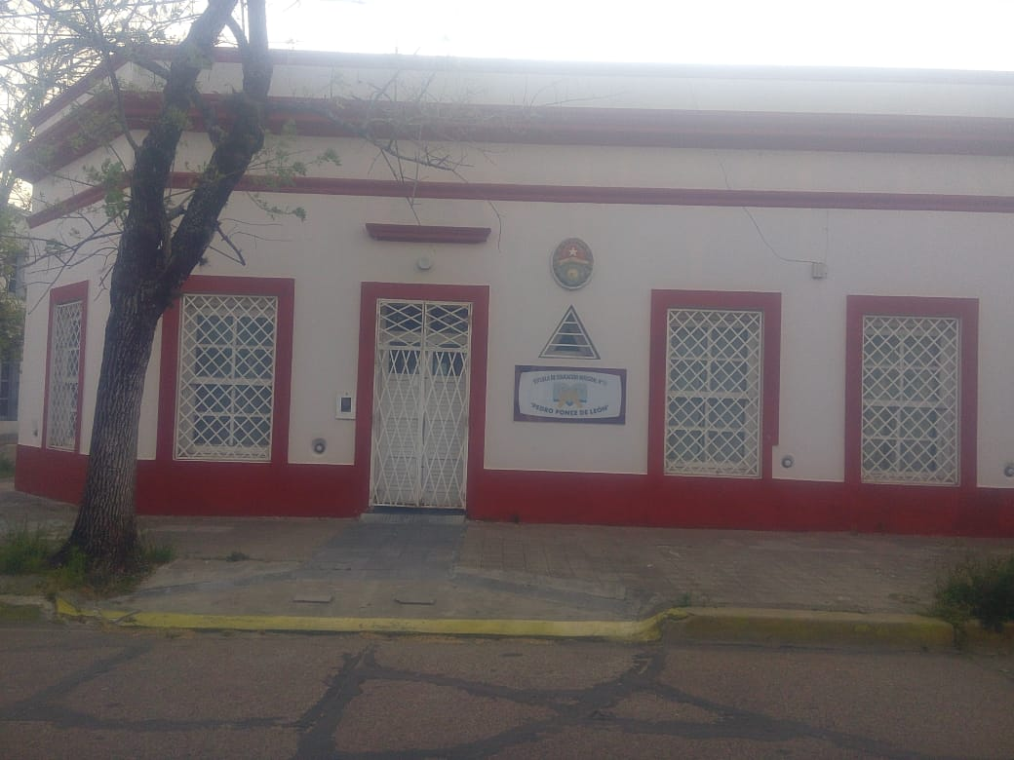

Slide 26
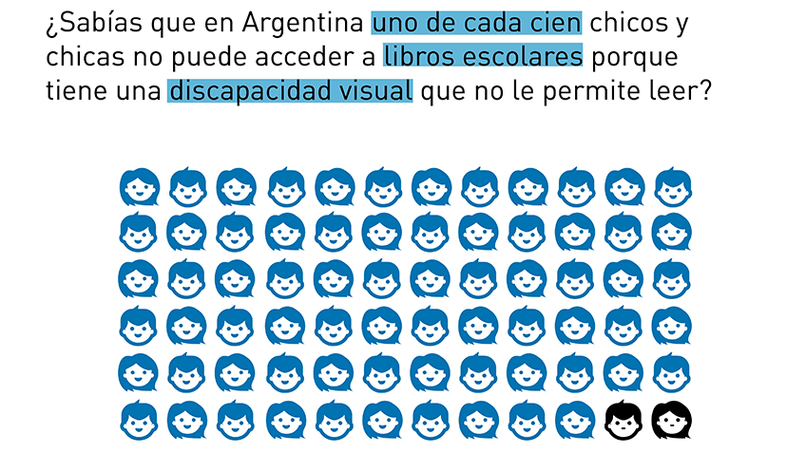

Slide 27
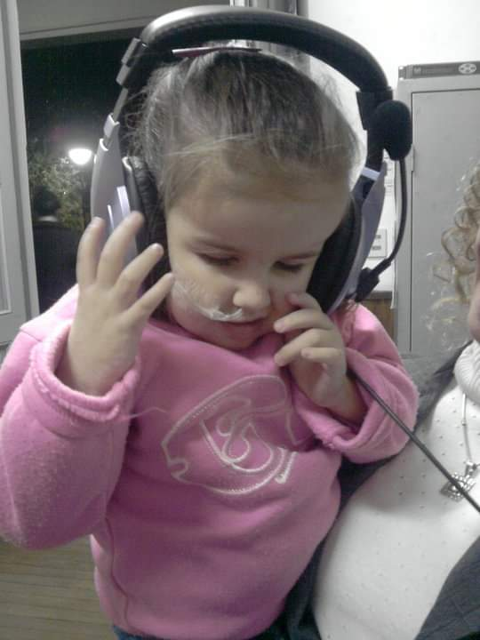
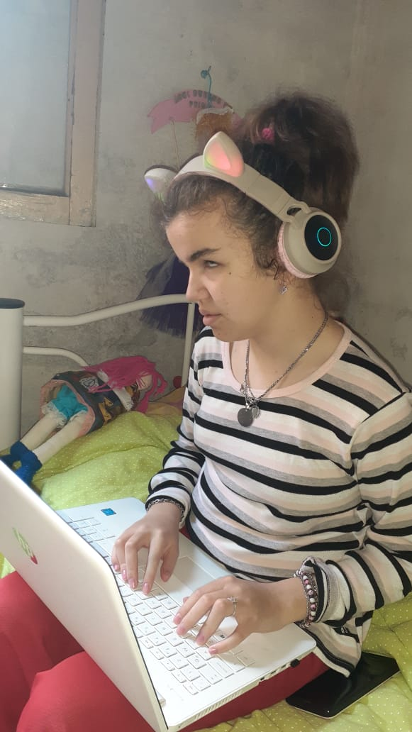
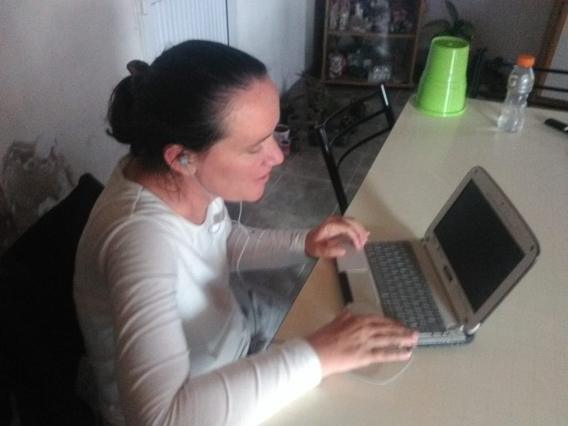

Slide 28
Escribinos al e-mail de la biblioteca biblioteca@frcu.utn.edu.ar
Adjunta el certificado de discapacidad
Solicitá el material
En tiempo de pandemia...¿Cómo procedemos si tenemos un usuario que necesita hacer uso de la Biblioteca Voces?

Slide 29
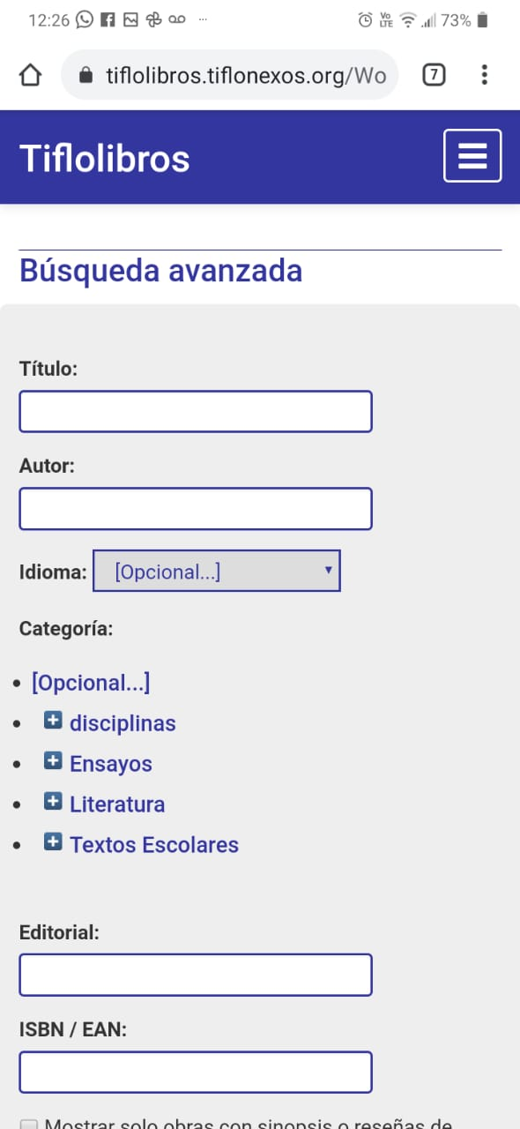
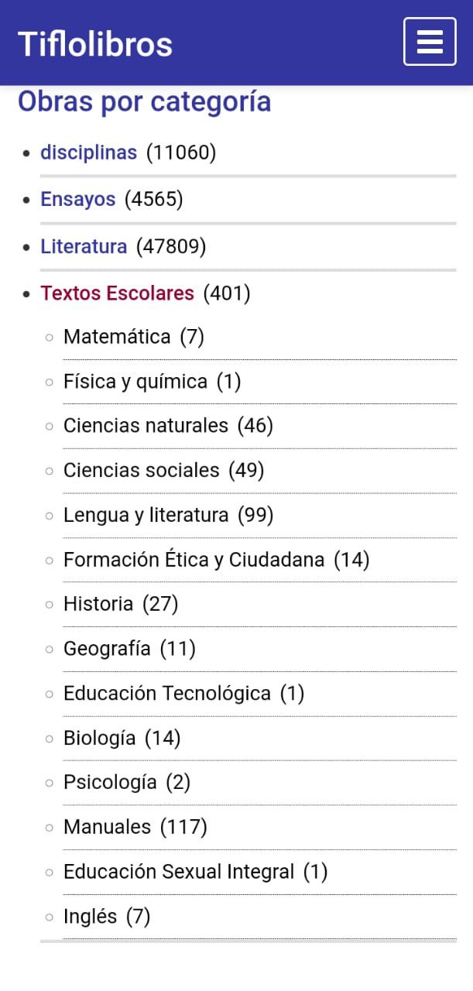
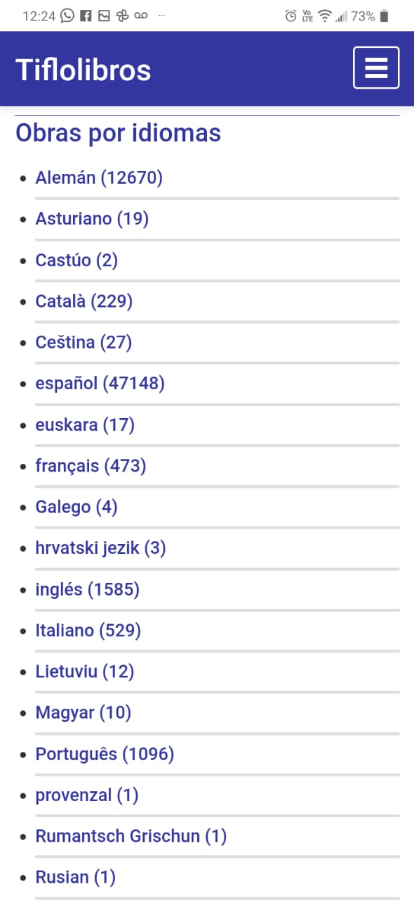
El bibliotecario de FRCU accede a la Biblioteca Tiflos, realiza la consulta que solicitan, descarga el libro digital y se lo envía por correo electrónico al usuario, o si lo prefiere se lo comparte en la nube.

Slide 30

biblioteca@frcu.utn.edu.ar
Tec. Bib. María Contard

